Slide 1

Rihards Plinta DP4-2

Slide 2

Mērķis
ExpressVPN mērķis ir aizsargāt lietotāju tiešsaistes aktivitātes no trešajām pusēm, nodrošinot šifrētu savienojumu starp lietotāja ierīci un internetu.

Slide 3

Funkcionalitāte
AES-256 bitu šifrēšanu, lai aizsargātu datus.
Slēpj lietotāja reālo IP adresi.
Ātrs savienojums ar serveriem vairāk nekā 90 valstīs.

Slide 4


Instalācijas process
1. Atveriet ExpressVPN oficialo mājaslapu un nospiediet "GET ExpressVPN".
2. izvēlēties sev piemērotaku plānu.

Slide 5
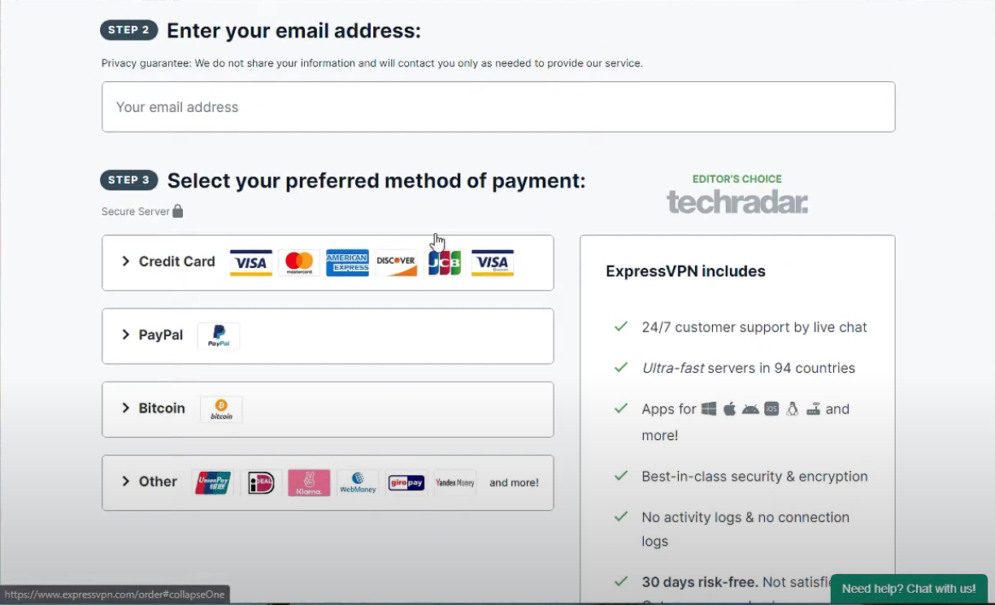
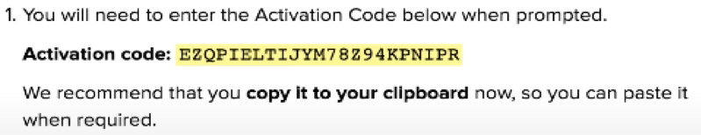
3. Ievadiet savu e-pastu un izvēlēties maksāšanas veidu.
4. Pēc apmaksas saglabājiet aktivācijas kodu, jo velāk tas būs nepieciešams.

Slide 6
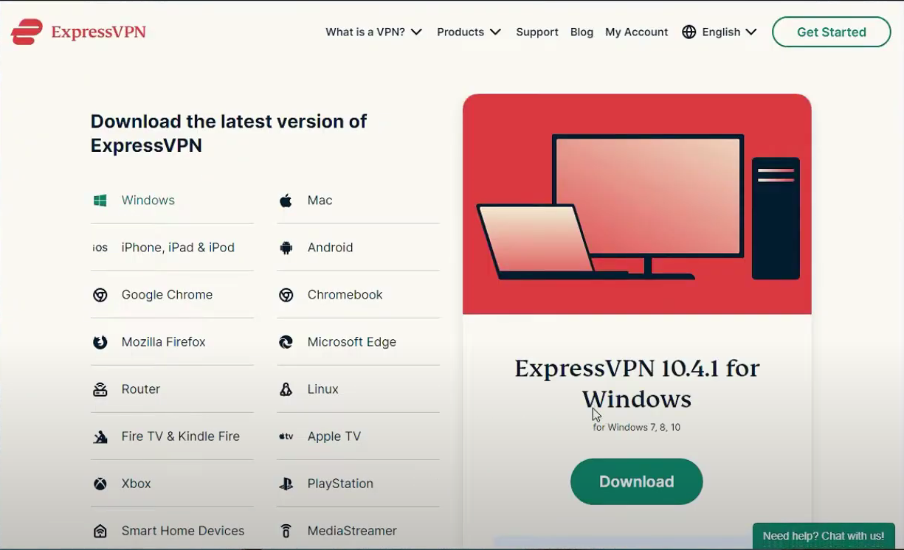
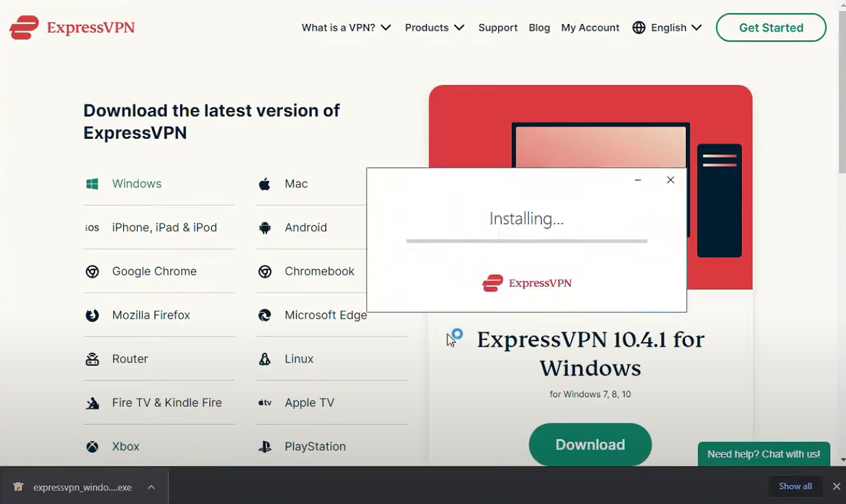
5. Izvēlēties operetajsistēmu kuru jūs izmantojat un nospiežot pogu "download" lejupieladējiet programmu.
6. Nospiediet uz lejupieladēto failu lai sāktu instalācijas procesu.

Slide 7
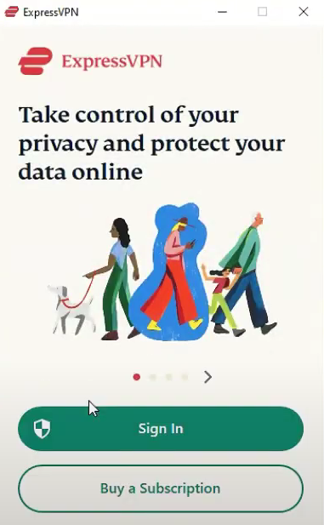
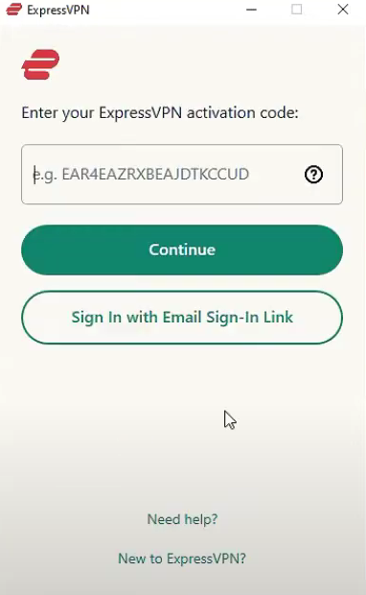
7. Pēc instalācijas nospiediet pogu "sign in".
8. Ievadiet iepriekš saglabāto aktivācijas kodu un nospiediet pogu "continue".

Slide 8
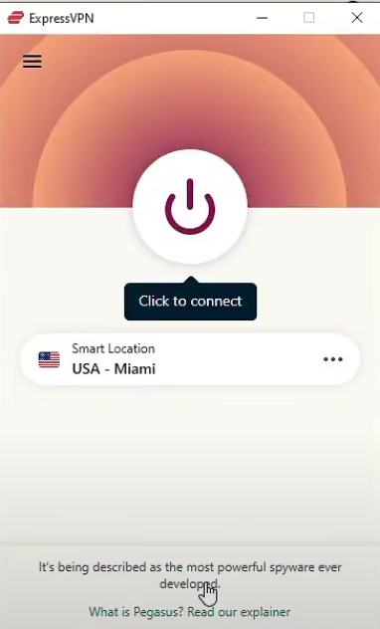
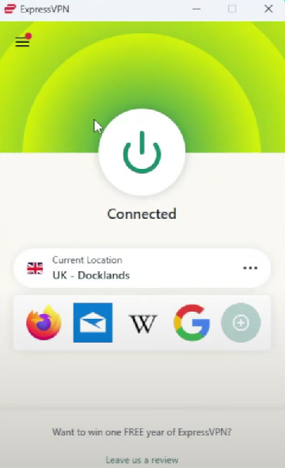
Lietošanas process
1. Instalācijas process ir pabeigts. Jūs varat izmantot ExpressVPN.
2. Nospiežot uz ekrānā redzamo lielo pogu jūs tiksiet savienoti ar tuvāko un atrāko VPN serveri.

Slide 9
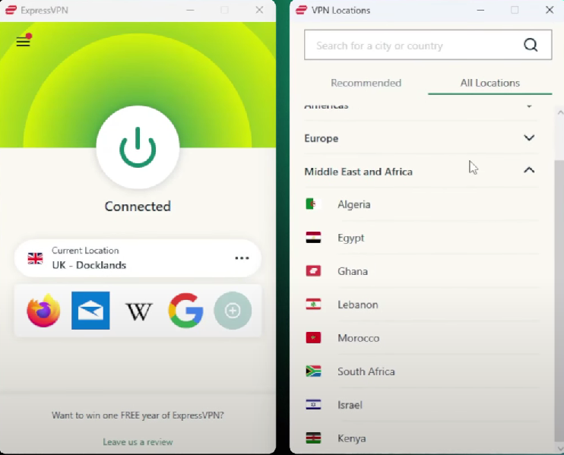
3. Lai izvēlētos citu VPN serveri noklikšķiniet uz ekrānā redzamiem trīm punktiem, pēc tam varat izvēlēties sev piemērotako VPN serveri no piedavātiem variantiem.

Slide 10
ExpressVPN praktiskais pielietojums
Lietotājs, kurš izmanto publisko Wi-Fi, izmantojot ExpressVPN, nodrošina savu savienojumu ar šifrēšanu, aizsargājot sevi no hakeriem, kuri varētu mēģināt nozagt lieltotāja datus.
Lietotājs, atrodoties ārzmēs, var izmantot ExpressVPN, lai piekļūtu straumēšanas platformām, kas piedāvā saturu tikai noteiktos reģionos.

